Slide 1
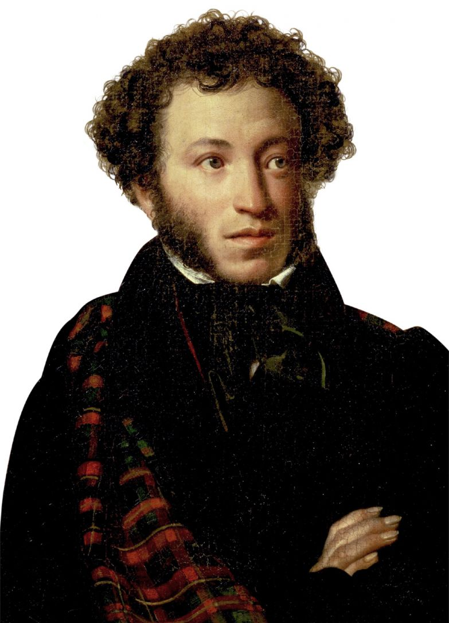
Александр Сергеевич Пушкин

Slide 2
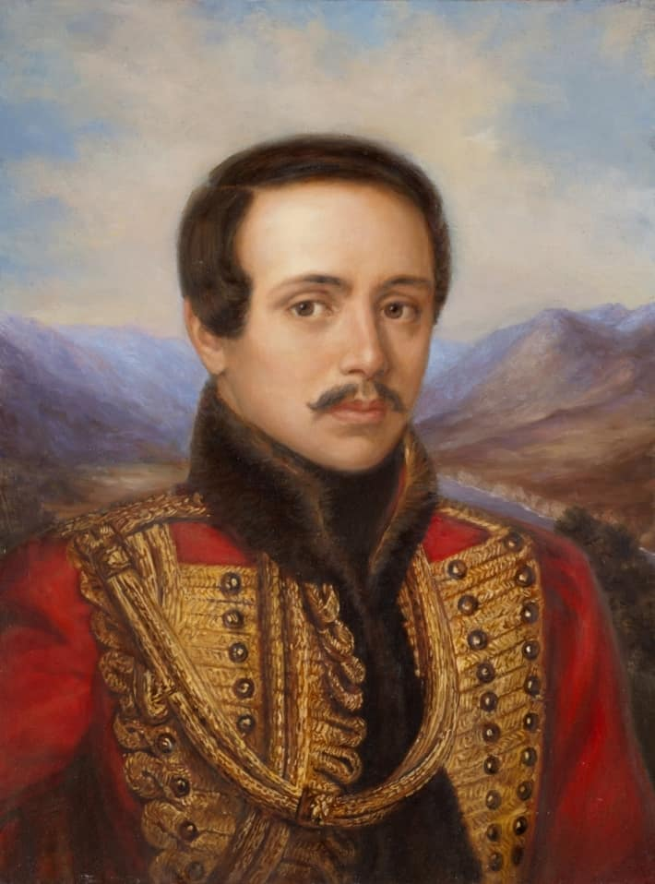
Михаил Юрьевич Лермонтов

Slide 3
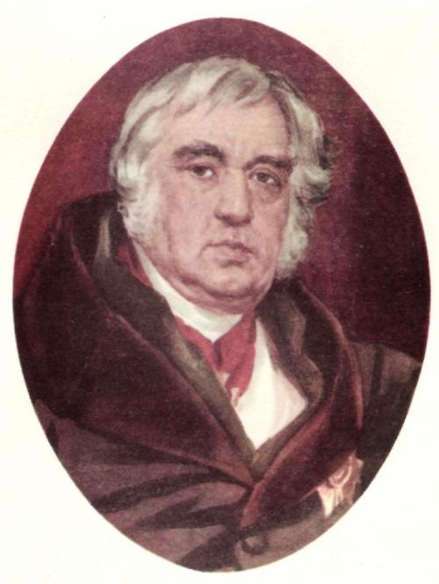
Иван Андреевич Крылов

Slide 4
Николай Алексеевич Некрасов

Slide 5
«РАЗМЫШЛЕНИЯ У ПАРАДНОГО ПОДЪЕЗДА»
Родная земля! Назови мне такую обитель, Я такого угла не видал, Где бы сеятель твой и хранитель, Где бы русский мужик не стонал?

Slide 6
«В полном разгаре страда деревенская...» »
В полном разгаре страда деревенская... Доля ты! — русская долюшка женская! Вряд ли труднее сыскать. Не мудрено, что ты вянешь до времени, Всевыносящего русского племени Многострадальная мать!

Slide 7
«МОРОЗ, КРАСНЫЙ НОС»
Есть женщины в русских селеньях С спокойною важностью лиц, С красивою силой в движеньях, С походкой, со взглядом цариц, —

Slide 8
«Русские женщины»
Быть может, вам хочется дальше читать, Да просится слово из груди! Помедлим немного. Хочу я сказать Спасибо вам, русские люди!

Slide 9
Н.А. НЕКРАСОВ. СТИХОТВОРЕНИЕ «ЖЕЛЕЗНАЯ ДОРОГА»

Slide 10
Работы по сооружению железной дороги начались 27 мая 1843 г. одновременно с двух сторон – от Санкт-Петербурга и от Москвы. На строительстве работало до 63 тысяч человек ежегодно. Основные орудия труда - кирка, лопата и тачка. Закончилось строительство в ноябре 1851 года.

Slide 11
В 1864 году Николай Алексеевич Некрасов пишет стихотворение «Железная дорога». Это сравнительно небольшое стихотворение — настоящая поэма о народе, в силы которого верит поэт: Вынесет все — и широкую, ясную Грудью дорогу проложит себе. Жаль только — жить в эту пору прекрасную Уж не придется — ни мне, ни тебе.

Slide 12
ядрёный –
свежий, здоровый
кочи -
кочки
обаяние -
незнание правды, неведение
колтун -
слипшиеся, склеившиеся волосы на голове
заступ -
лопата

Slide 13
подрядчик -
лицо, нанявшее рабочих
лабаз -
помещение для хранения муки или зерна
лабазник -
торговец, владелец лабаза
присадистый -
приземистый, плотный
недоимка -
долг

Slide 14
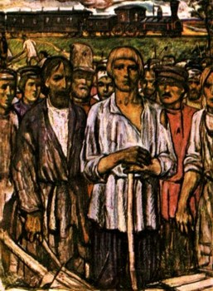
В стихотворении изображен народ с двух сторон: великий труженик, по делам своим заслуживающий всеобщего уважения и восхищения, и терпеливый раб, которого остается лишь пожалеть, не оскорбив этой жалостью.

Slide 15
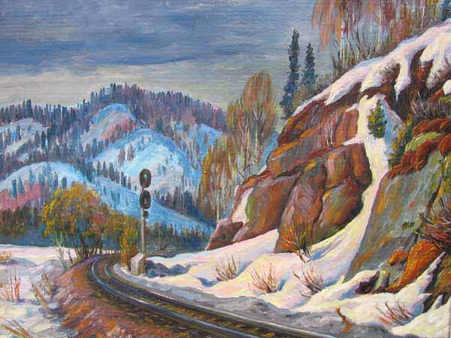

Slide 17
Повествование открывается картиной природы, которая дает особое ощущение свежести и красоты.

Slide 18
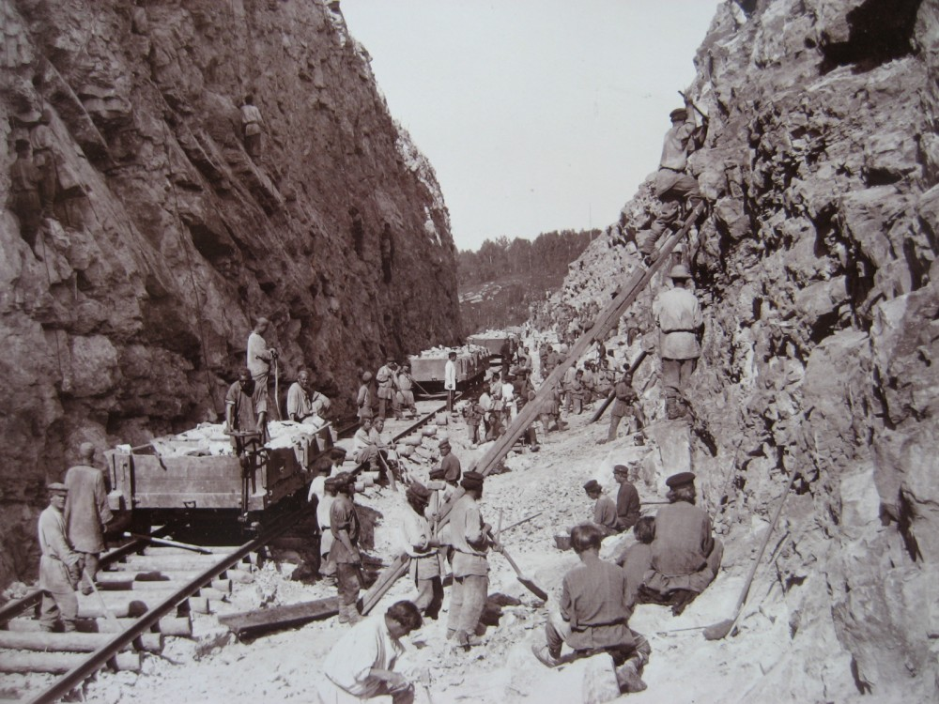

Slide 19
В эту минуту свисток оглушительный
Взвизгнул — исчезла толпа мертвецов!
Видел, папаша, я сон удивительный, —
Ваня сказал,— тысяч пять мужиков.
Русских племен и пород представители
Вдруг появились — и он мне сказал:
Вот они — нашей дороги строители!..»
Захохотал генерал!
Что вызвало смех генерала?

